Slide 1
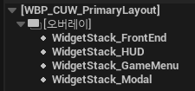
PROBLEM TO SYSTEM
개별 AddToViewport 흐름을 Stack 기반 UI 아키텍처로 전환했다.
문제는 화면 수가 늘수록 위젯 생성, 표시, 제거 책임이 각 Blueprint에 흩어지는 구조였다.
AFTER
BEFORE
PrimaryLayout
CreateWidget
AddToViewport
개별 화면별 생명주기 처리
화면 전환
책임 분산
FrontEnd
Login / MainMenu / Join
결과: 화면 전환 규칙이 늘어날수록 유지보수 비용과 표시 타이밍 리스크가 커짐
HUD
In-game status
Modal
Popup / Feedback
GameMenu
Menu overlay
GameInstanceSubsystem 중앙 관리
GameplayTag로 Stack 분리
ReNe Project UI / CommonUI conversion evidence
01

Slide 2
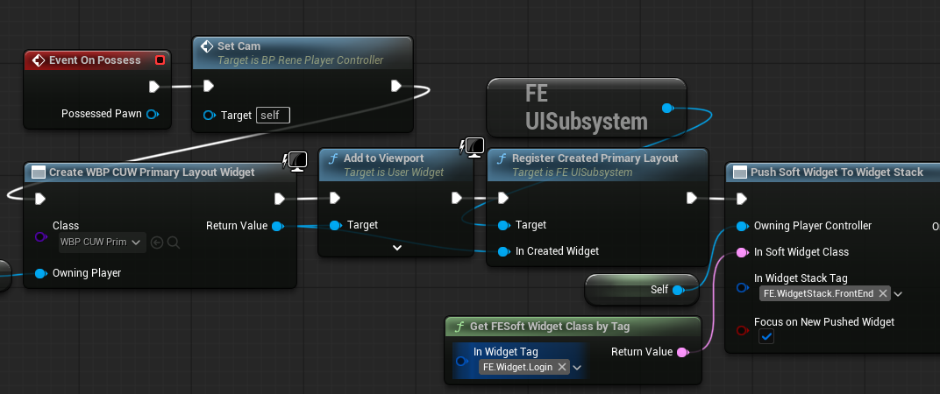
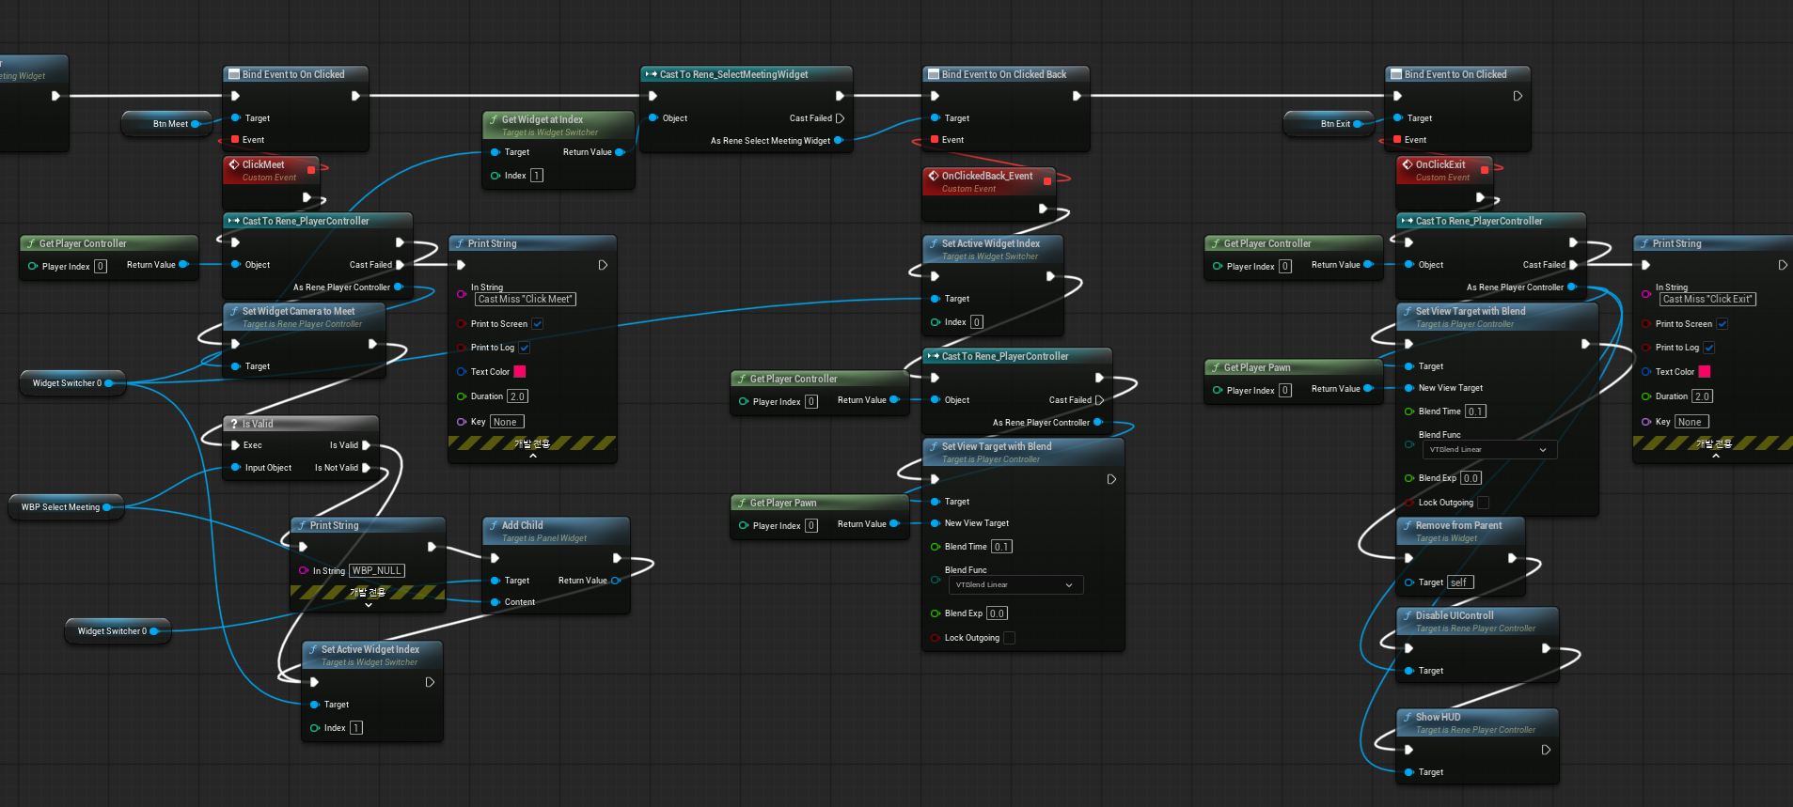
BLUEPRINT API
SoftClass 비동기 Push 노드로 Blueprint 화면 전환을 한 지점에 모았다.
C++ AsyncAction을 Blueprint 노드로 노출해, 디자이너가 화면 전환을 Stack Push 단위로 다룰 수 있게 했다.
Soft Widget Class
AsyncAction
WidgetStack
ActivatableWidget
비동기 로드 대상
Push 전/후 이벤트
지정 Stack에 Push
화면 생명주기 관리
Blueprint 사용성
비동기 로딩
UI Stack 일관성
ReNe Project UI / CommonUI conversion evidence
02

Slide 3
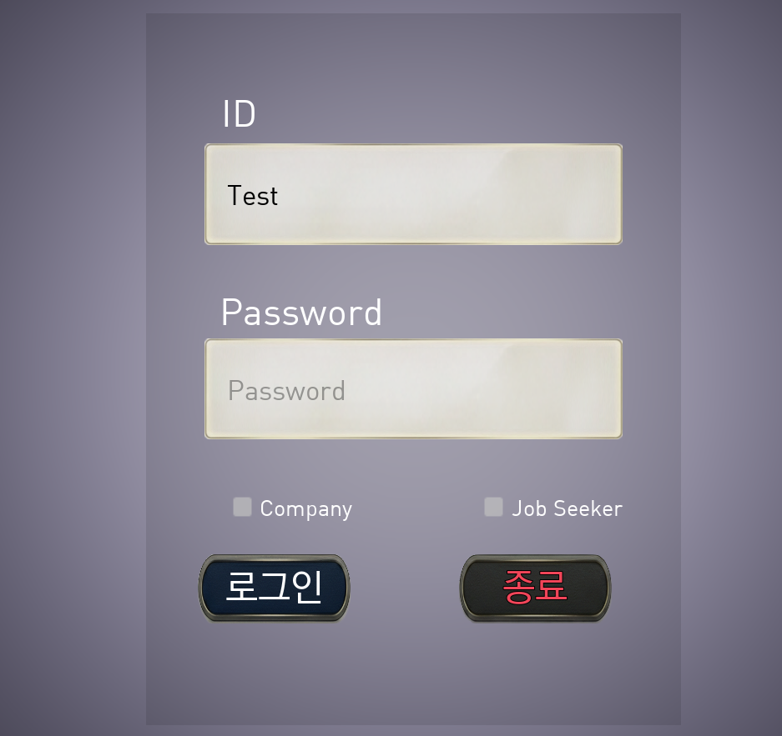
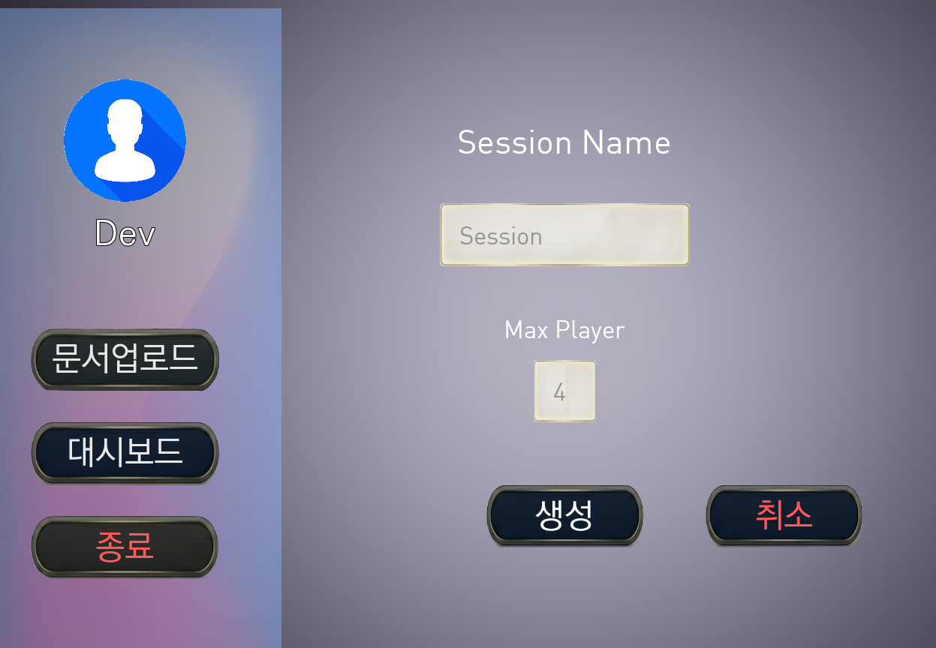
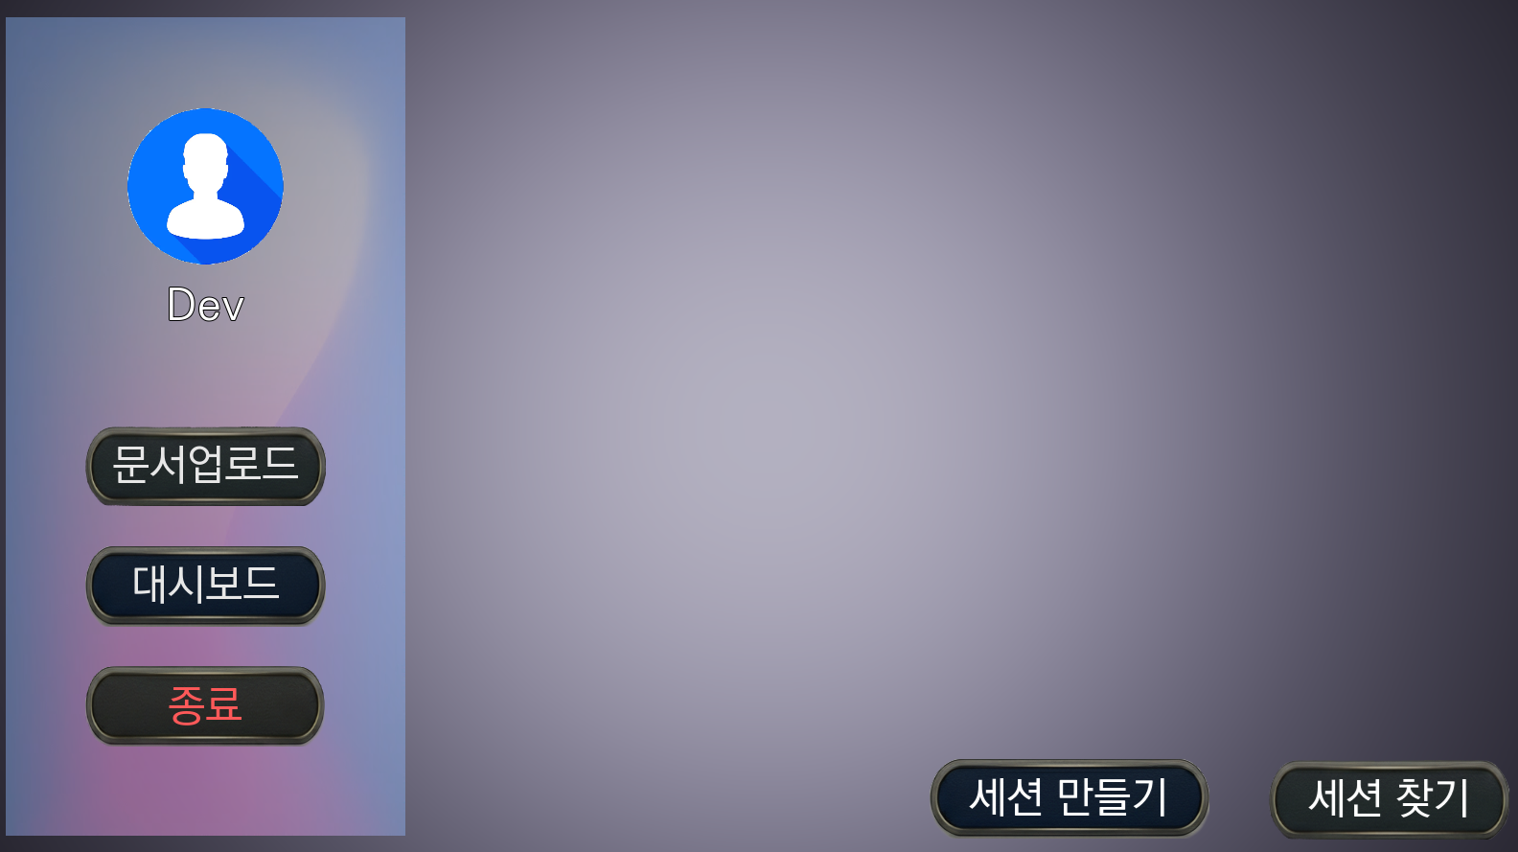
FRONTEND JOURNEY
로그인부터 세션 생성까지의 진입 흐름을 ActivatableWidget 단위로 재구성했다.
기존 로그인 Delegate와 프로필 반환 흐름은 유지하면서, 화면 전환 책임은 WidgetStack Push 구조로 분리했다.
01
Login
02
Session Main
03
Create Session
인증 진입점
방 목록 / 생성 진입
호스트 플로우
전환 결과
UI 생명주기와 화면 계층을 분리하여 Login / MainMenu / Join 계열 화면을 CommonUI 흐름으로 재구성
Legacy UI Conversion
ReNe Project UI / CommonUI conversion evidence
03

Slide 4
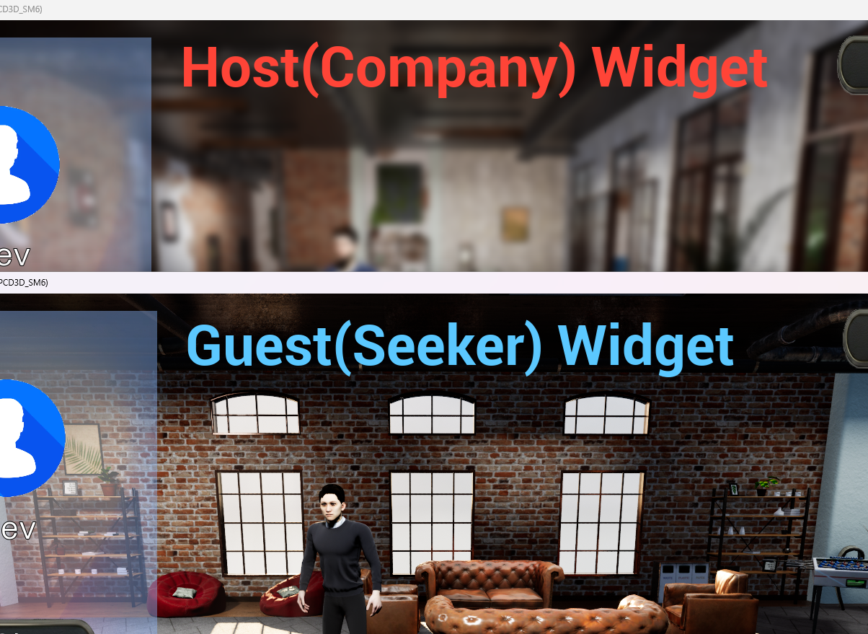
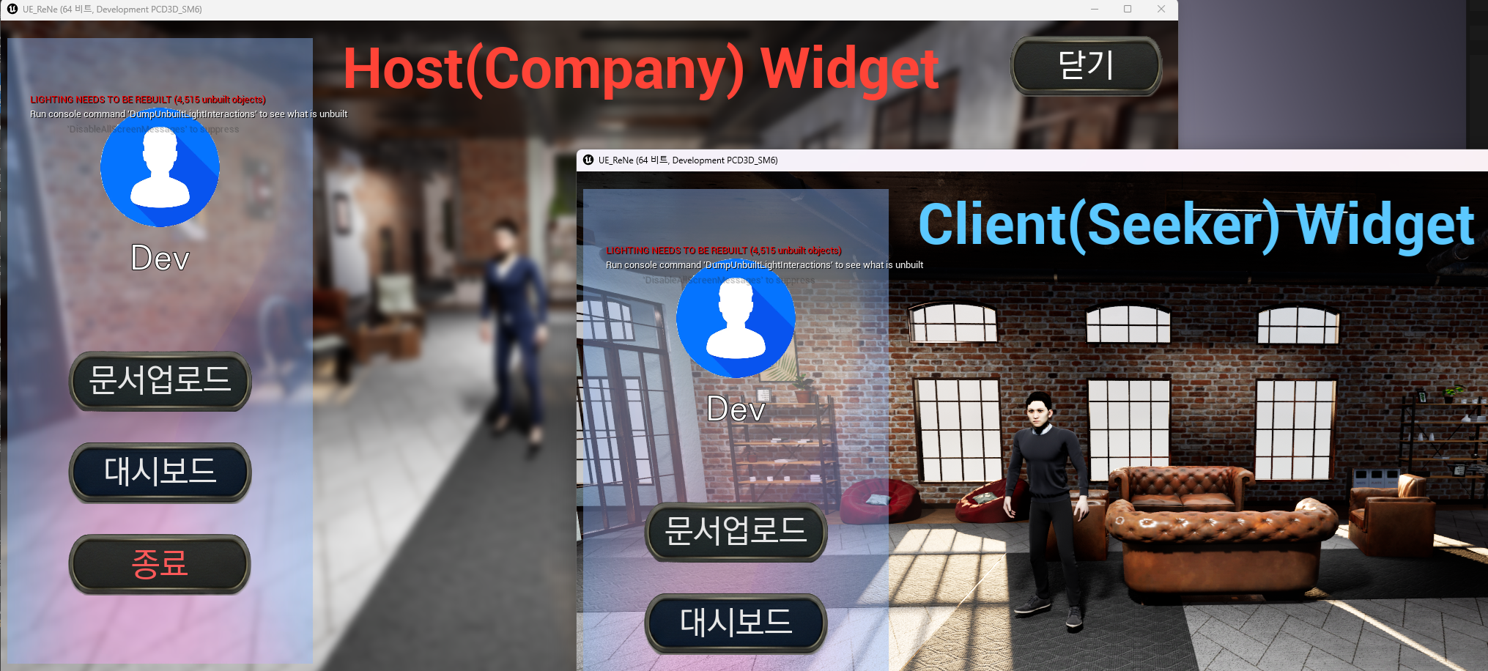
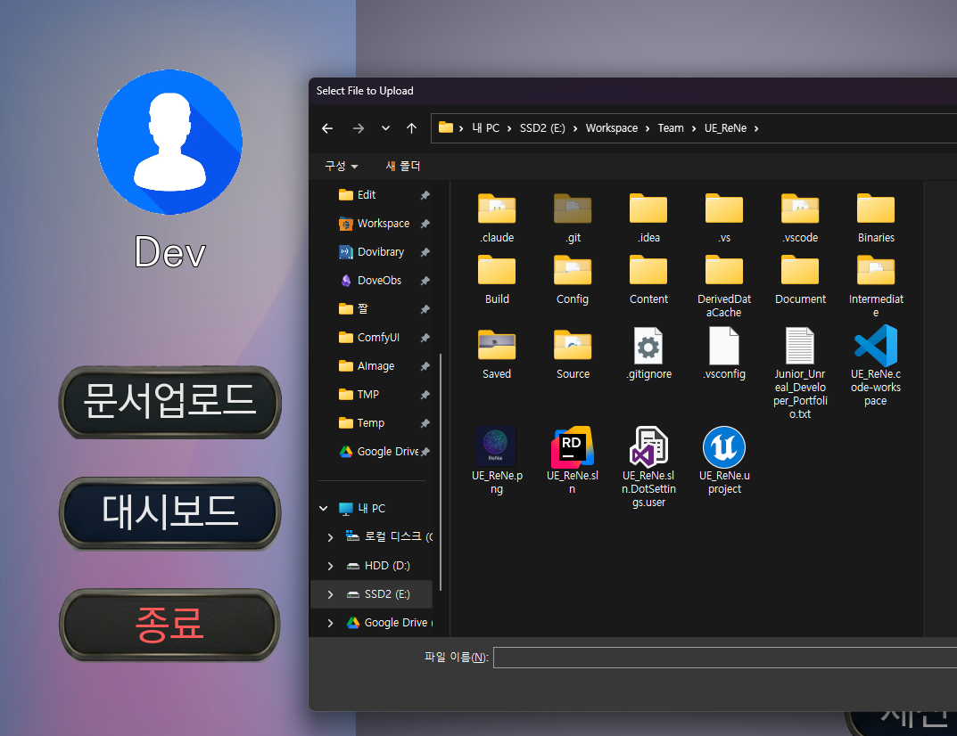
RUNTIME RELIABILITY
멀티플레이 HUD와 업로드 피드백은 클라이언트별 상태 흐름에 맞춰 정리했다.
HUD 표시 타이밍과 업로드 상태 안내처럼 런타임에서 흔들리기 쉬운 UI를 PlayerController / Client RPC 흐름에 연결했다.
HUD
Client RPC
업로드 피드백 팝업
Client RPC 기반 HUD 표시
요청 중 상태를 사용자에게 노출해 중복 입력과 무응답처럼 보이는 UX를 완화
호스트/게스트별 화면 표시 안정성을 PlayerController 중심으로 정리
Feedback UX
ReNe Project UI / CommonUI conversion evidence
04

